Slide 1

第 七 章
参 数 估 计

Slide 2
总体是由总体分布来刻画的.
总体分布类型的判断──在实际问题中,我们根据问题本身的专业知识或以往的经验或适当的统计方法,有时可以判断总体分布的类型.
总体分布的未知参数的估计──总体分布的参数往往是未知的,需要通过样本来估计.通过样本来估计总体的参数,称为参数估计,它是统计推断的一种重要形式.

Slide 3
例如 (1) 为了研究人们的市场消费行为,我们要先搞清楚人们的收入状况.
假设某城市人均年收入X∼N(μ , σ²).
但参数μ和σ²的具体值并不知道,需要通过样本来估计.
(2) 假定某城市在单位时间(譬如一个月)内交通事故发生次数 X ∼ P(λ).
参数λ未知,需要从样本来估计.
本章讨论:
参数估计的常用方法.
估计的优良性准则.
若干重要总体的参数估计问题.

Slide 4

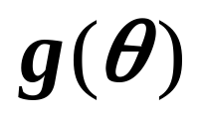
参数估计问题的一般提法
设有一个统计总体，总体的分布函数
为 F(x, )，其中 为未知参数 ( 可以是
向量) .
现从该总体抽样，得样本
X₁,X₂,…,X_{n}
要依据该样本对参数
作出估计，或估计
的某个已知函数 .
这类问题称为参数估计.

Slide 5
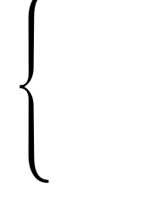
点估计
参数估计
区间估计

Slide 6
第七章第一节
参数的点估计概念

Slide 7
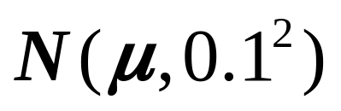

假如我们要估计某队男生的平均身高.
（假定身高服从正态分布 ）
现从该总体选取容量为5的样本，我们的任务是要根据选出的样本（5个数）求出总体均值 的估计. 而全部信息就由这5个数组成 .
设这5个数是:
1.65 1.67 1.68 1.78 1.69
估计 为1.68，
这是点估计.
估计
在区间[1.57, 1.84]内，
这是区间估计.

Slide 8
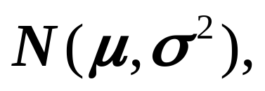

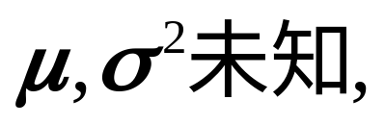


一、点估计概念及讨论的问题
例1 已知某地区新生婴儿的体重X~
…
随机抽查100个婴儿
得100个体重数据
9, 7, 6, 6.5, 5, 5.2, …
而全部信息就由这100个数组成.
据此,我们应如何估计
和
呢?

Slide 9
,我们需要构造出适当的样本的函数T(X₁,X₂,…X_{n})，每当有了样本，就代入该函数中算出一个值，用来作为 的估计值 .
为估计
T(X₁,X₂,…X_{n})称为参数
的点估计量，
把样本值代入T(X₁,X₂,…X_{n}) 中，得到
的一个点估计值 .
注意:估计量,估计值和统计量三个概念的区别和联系

Slide 10
二、寻求估计量的方法
1. 矩估计法
2. 极大似然法
3. 最小二乘法
4. 贝叶斯方法
……
这里我们主要介绍前面两种方法 .

Slide 11
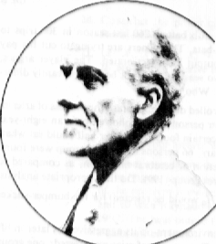
矩是基于一种简单的“替换”思想建立起来的一种估计方法 .
是英国统计学家K.皮尔逊最早提出的 .
其基本思想是用样本矩估计总体矩 .
理论依据:
大数定律

Slide 12
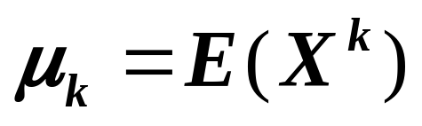
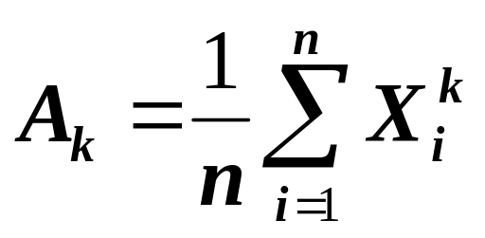
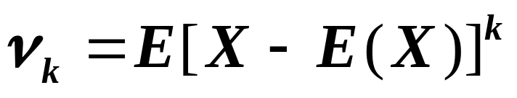
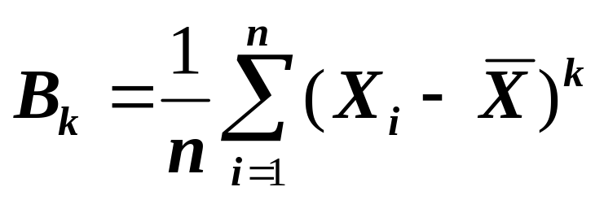
记总体k阶矩为
样本k阶矩为
记总体k阶中心矩为
样本k阶中心矩为
用相应的样本矩去估计总体矩的估计方法
就称为矩估计法.

Slide 13
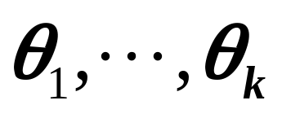
方法
设总体X的分布函数中含有k个未知参数
步骤一、 我们把总体X的m阶原点矩E(X^{m})记为 a_{m} , m=1,2, … ,k
一般地,a_{m} (m=1,2, … ,k)是总体分布中的参数 θ₁,θ₂,…,θ_{k}的函数.
故应该把a_{m}
(m= 1,2, … ,k)记之为:
a_{m} (θ₁,θ₂,…,θ_{k}) (m=1,2, … ,k)

Slide 14
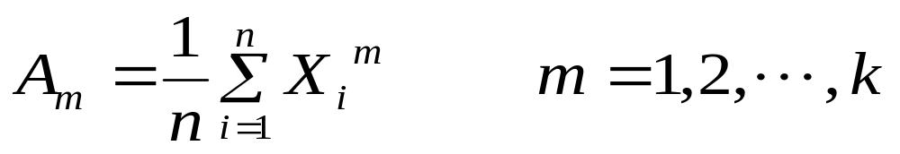
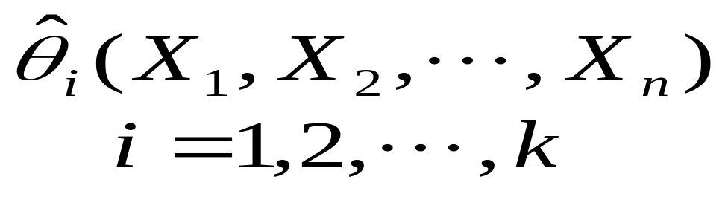
步骤二、 算出m阶样本原点矩:
步骤三、令 a_{m} (θ₁,θ₂,…,θ_{k}) = A_{m}
(m=1,2, … ,k)得关于 θ₁,θ₂,…,θ_{k}的 方程组
步骤四、解这个方程组,其解记为
它们就可以做为θ₁,θ₂ ,…,θ_{k}的估计.这样求出的估计叫做矩估计.

Slide 15
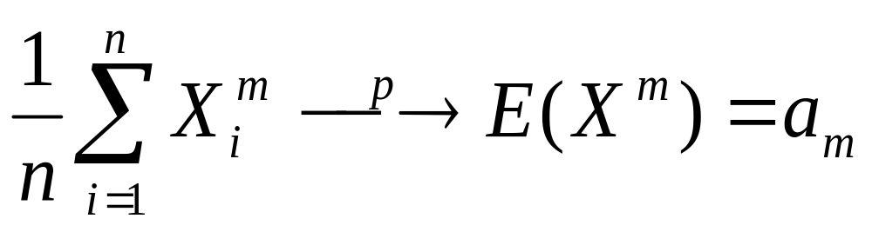
原理解释
∵ X₁,X₂ ,… ,X_{n}是独立同分布的.
∴ X₁^{m},X₂^{m},… ,X_{n}^{m}也是独立同分布的.
于是有:
E(X₁^{m})=E(X₂^{m})=…=E(X_{n}^{m})= E(X^{m})=a_{m} .
根据大数定律,样本原点矩A_{m}作为 X₁^{m},X₂^{m},… ,X_{n}^{m}的算术平均值依概率收敛到均值a_{m}=E(X^{m}).即:

Slide 16
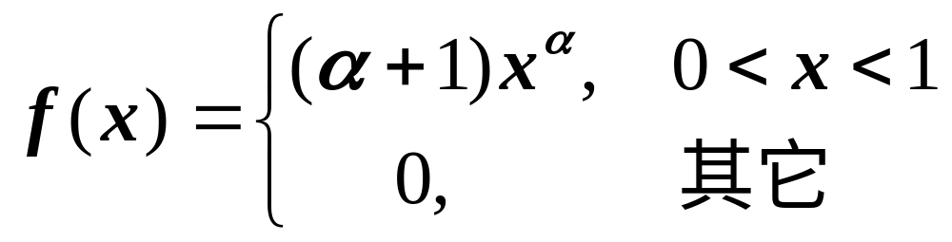
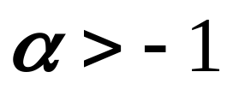

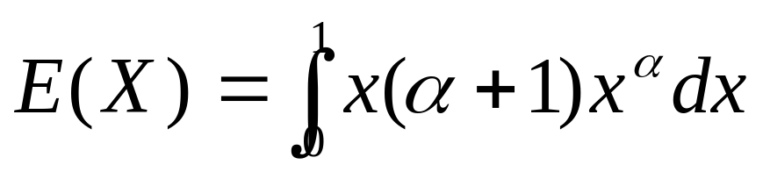
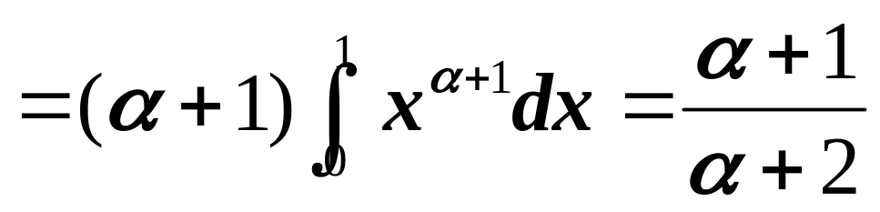
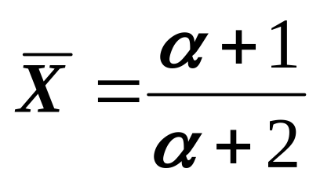
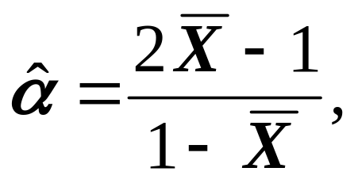
例1 设总体X的概率密度为
其中
是未知参数,
X₁,X₂,…,X_{n}是取自X的样本,求参数 的矩估计.
解:
数学期望
是一阶
原点矩
由矩估计法,
总体矩
样本矩
从中解得
即为
的矩估计.

Slide 17
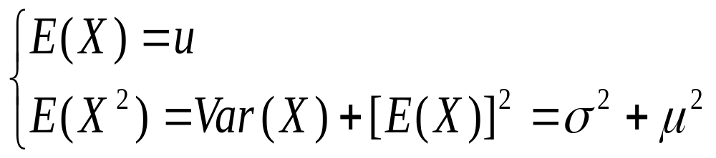
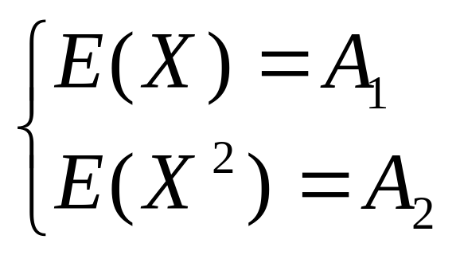
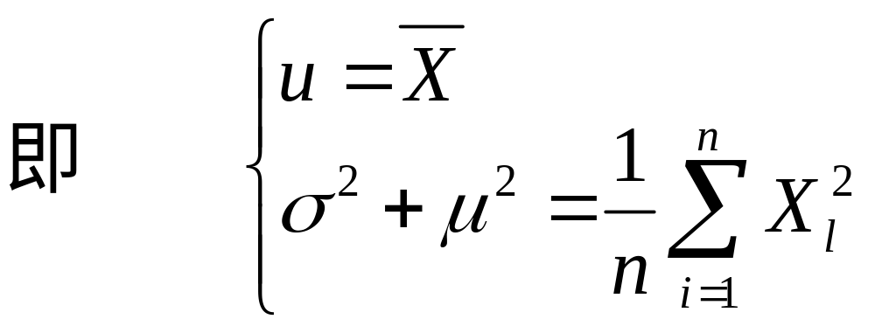
例2 均值μ,方差σ²的矩估计
设总体的均值为μ,方差为σ² ,于是
由此列出方程组:

Slide 18
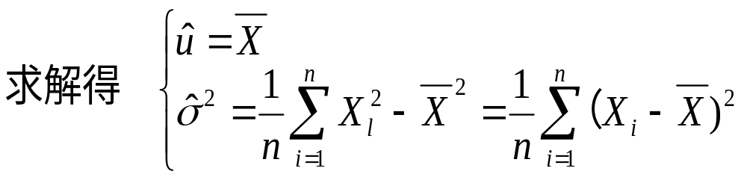
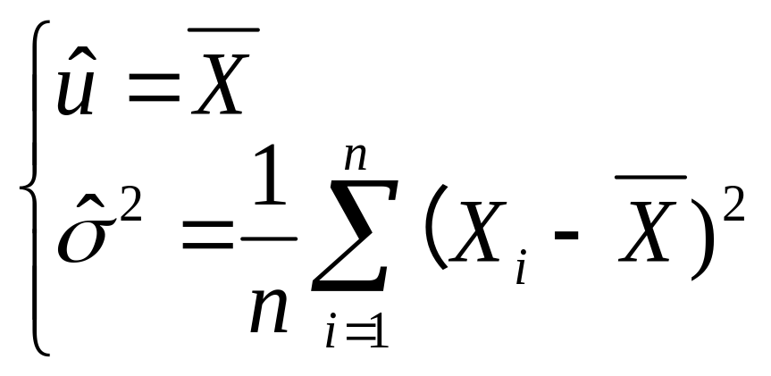
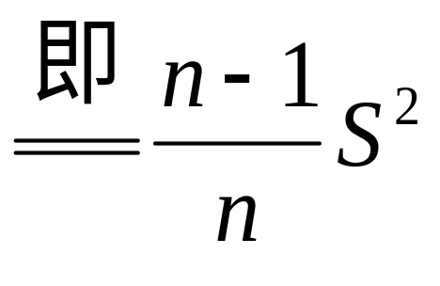
∴均值μ,方差σ²的矩估计是:

Slide 19
例如 求正态总体 N(μ , σ²)两个未知参数μ和σ²的矩估计为

Slide 20
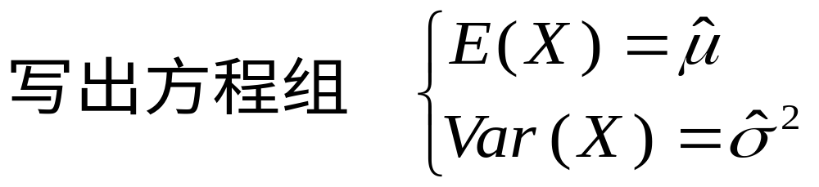
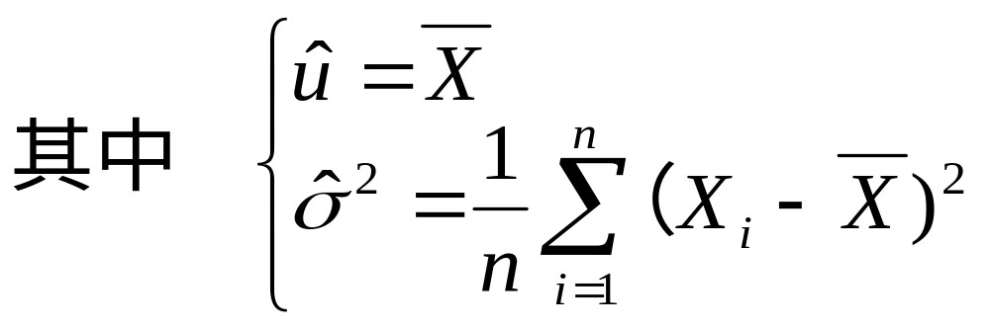
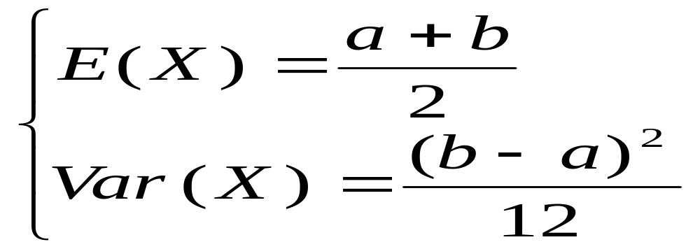
总体均匀分布 X ∼ U(a,b).
求:两个参数a,b的矩估计
又如
解:
但是

Slide 21
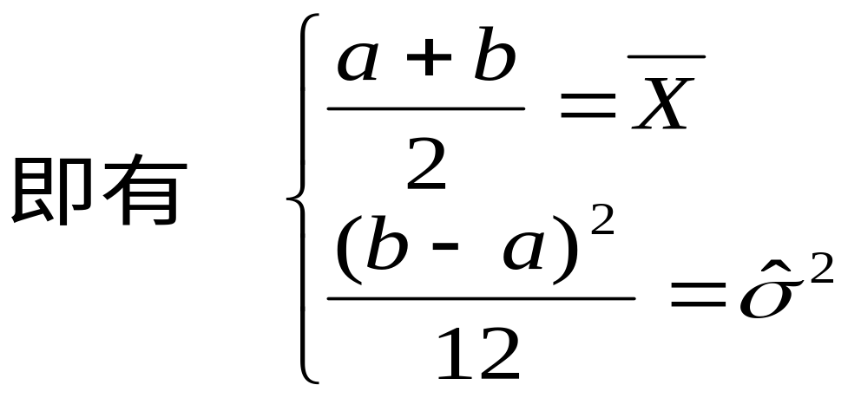
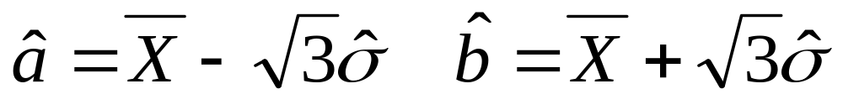
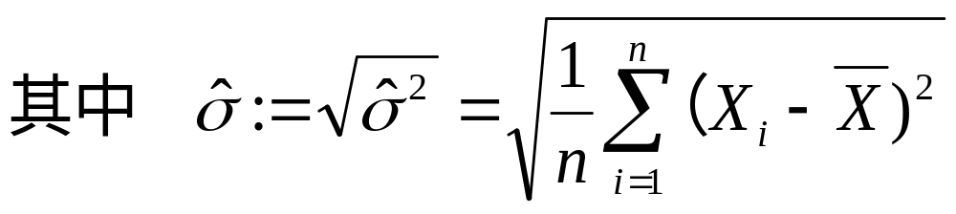
由方程组求解出a,b的矩估计:

Slide 22
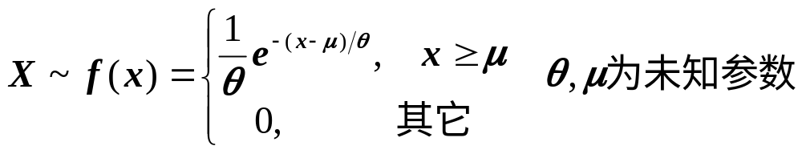
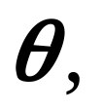
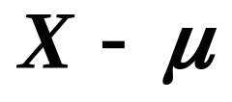

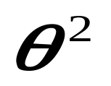
例3 设X₁,X₂,…X_{n}是取自总体X的一个样本
其中 >0,求 的矩估计.
解:由密度函数知
具有均值为 的指数分布
故 E(X- )=
E(X)=
即
Var(X- )=
Var(X)=

Slide 23
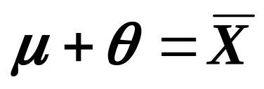
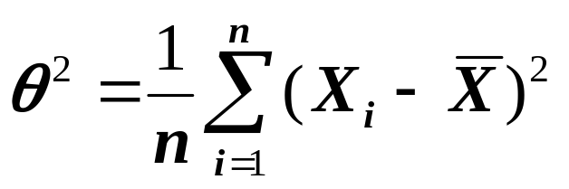
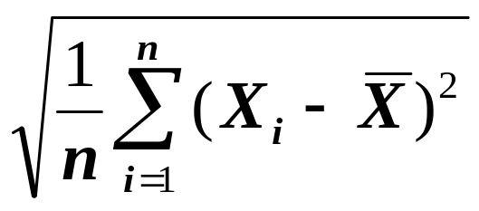
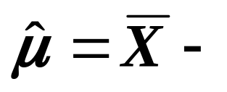
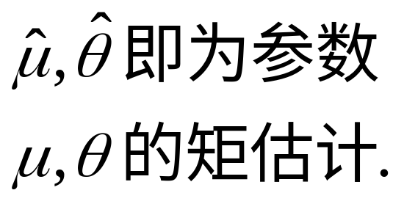
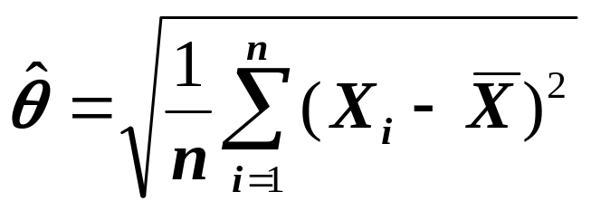
E(X)=
即
用样本矩估计
总体矩
Var(X)=
令
解得

Slide 24
矩法的优点是简单易行,并不需要事先知道总体是什么分布 .
缺点是，当总体类型已知时，没有
充分利用分布提供的信息 . 一般场合下,
矩估计量不具有唯一性 .
其主要原因在于建立矩法方程时，选取那些总体矩用相应样本矩代替带有一定的随意性 .

Slide 25
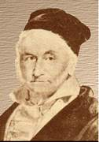
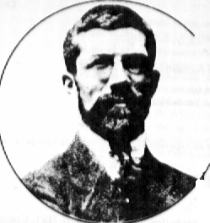
三、极大似然法
是在总体类型已知条件下使用的一种参数估计方法 .
它首先是由德国数学家
高斯在1821年提出的 ,
然而，这个方法常归功于
英国统计学家费歇 .
Gauss
费歇在1922年重新发现了
这一方法，并首先研究了这
种方法的一些性质 .
Fisher

Slide 26



极大似然法的基本思想
先看一个简单例子：
某位同学与一位猎人一起外出打猎 .
一只野兔从前方窜过 .
只听一声枪响，野兔应声倒下 .
如果要你推测，
是谁打中的呢？
你会如何想呢?

Slide 27
你就会想，只发一枪便打中,猎人命中的概率一般大于这位同学命中的概率. 看来这一枪是猎人射中的 .
这个例子所作的推断已经体现了极大似然法的基本思想 .
下面我们再看一个例子,进一步体会极大似然法的基本思想 .

Slide 28
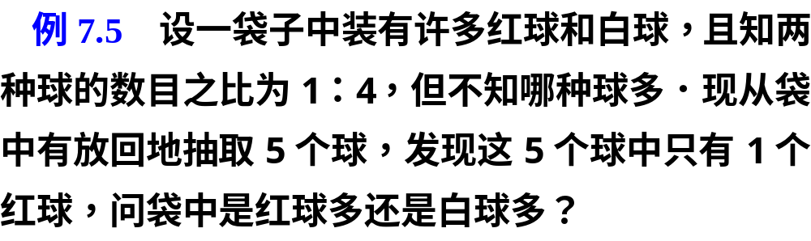



Slide 29
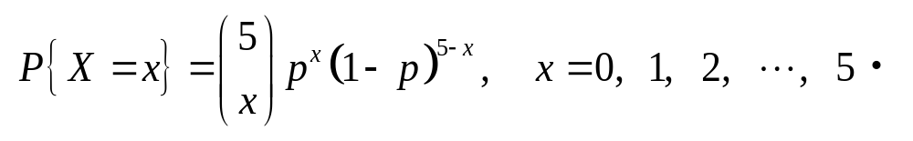
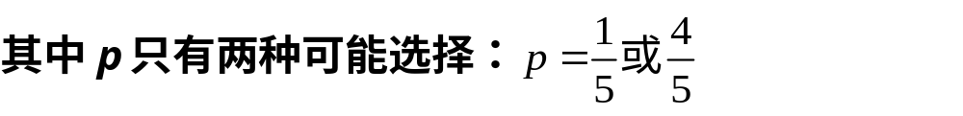
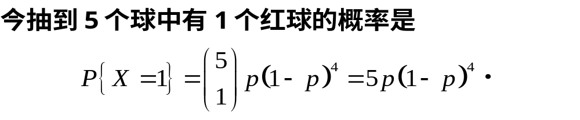
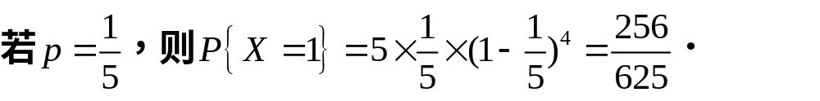

Slide 30
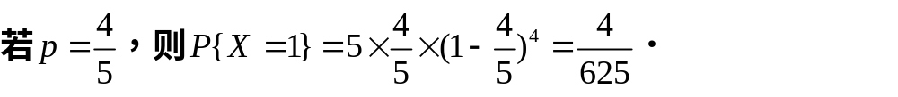



Slide 31



Slide 32

极大似然估计原理：
设X₁,X₂,…X_{n}是取自总体X的一个样本，样本的联合密度(连续型）或联合概率函数(离散型)为 f (X₁,X₂,…X_{n}; ) .
当给定样本X₁,X₂,…X_{n}时，定义似然函数为：
f (X₁,X₂,…X_{n}; )

Slide 33



似然函数：
f (X₁,X₂,…X_{n}; )
看作参数 的函数，它可作为 将以多
大可能产生样本值X₁,X₂,…X_{n}的一种度量 .
极大似然估计法就是用使 达到最
大值的 去估计 .
称 为 的极大似然估计（MLE）.

Slide 34




Slide 35




Slide 36



Slide 37




Slide 38



Slide 39



例1设X₁,X₂,…X_{n}是取自总体 X~B(1, p) 的一个样本，求参数p的极大似然估计.
解：似然函数为:
L(p)= f (X₁,X₂,…X_{n}; p )

Slide 40




对数似然函数为：
对p求导并令其为0，
=0
得
即为 p 的极大似然估计值 .

Slide 41



Slide 42



Slide 43



Slide 44



Slide 45



Slide 46


Slide 47



Slide 48




Slide 49




Slide 50



Slide 51




Slide 52
总结:求极大似然估计(MLE)的一般步骤是：
(1) 由总体分布导出样本的联合概率函数
(或联合密度);
(2) 把样本联合概率函数(或联合密度)中自变
量看成已知常数,而把参数 看作自变量,
得到似然函数L( );
(3) 求似然函数L( ) 的最大值点(常常转化
为求ln L( )的最大值点) ，即 的MLE;
(4) 在最大值点的表达式中, 用样本值代入
就得参数的极大似然估计值 .

Slide 53

两点说明：
1、求似然函数L( ) 的最大值点，可以应用微积分中的技巧。由于ln(x)是x的增函数，lnL( )与L( )在 的同一值处达到它的最大值，假定 是一实数，且lnL( )
是 的一个可微函数。通过求解所谓“似然方程”：
可以得到 的MLE .
若 是向量，上述方程必须用似然方程
组代替 .

Slide 54
两点说明：
2、用上述求导方法求参数的MLE有时行不通，这时要用极大似然原则来求 .

Slide 55


例 5
总体均匀分布 X ∼ U(a,b).
求:两个参数a,b的极大似然估计
解:

Slide 56

我们由上看到,L(a,b)作为a和b的二元函数是不连续的.
所以我们不能用似然方程组来求极大似然估计,而必须从极大似然估计的定义出发,求L(a,b)的最大值.
为使L(a,b)达到最大,b－a应该尽量地小.
但b又不能小于max{x₁,x₂ ,… ,x_{n} }.否则,L(a,b)=0. 类似地a不能大过min{x₁,x₂,…,x_{n}}.
因此,a和b的极大似然估计为

Slide 57






例6设X₁,X₂,…X_{n}是取自总体X的一个样本
其中 >0,
求 的极大似然估计.
解：似然函数为
对数似然函数为

Slide 58


对数似然函数为
求导并令其为0
=0
从中解得
即为 的MLE .

Slide 59


例7 设X₁,X₂,…X_{n}是取自总体X的一个样本
其中 >0,求 的极大似然估计.
解：似然函数为
i=1,2,…,n

Slide 60


解：似然函数为
i=1,2,…,n
对数似然函数为

Slide 61







对数似然函数为
用求导方法无法最终确定
用极大似然原则来求 .
对 分别求偏导并令其为0,
=0 (1)
=0 (2)
由(1)得

Slide 62








由于
对
且是 的增函数
取其它值时，
故使 达到最大的 即 的MLE，
是
即 为 的MLE .
于是

